Slide 1
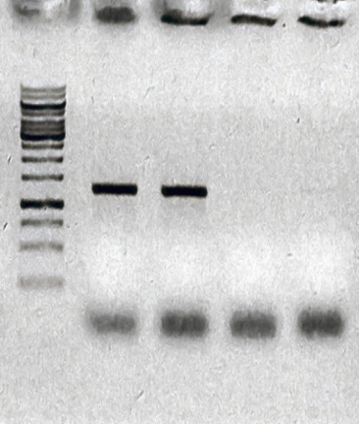
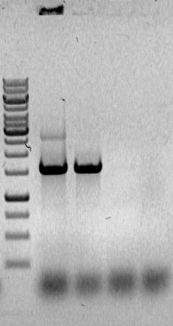
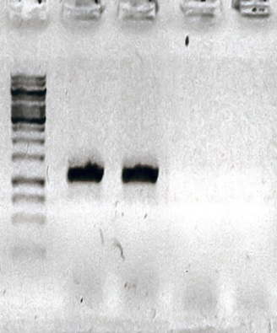
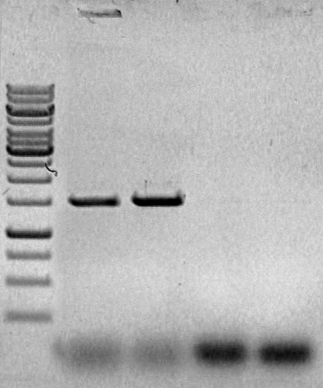
das1∆
tal2∆
OL207
OL210
Ko535
OL211
OL214
Ko533
Ko559
Ko558
……
……
……
5/
3/
5/
3/
TAL2
DAS1
……
O.рolymorpha NCYCleu1-1 genomic DNA
Ko533
Ko559
Ko535
Ko558
……
5/
ZeoR
3/
……
……
5/
……
ZeoR
3/
OL207
Ko534
Ko557
OL210
Ko534
O.рolymorpha NCYCleu1-1 das1∆ or tal2∆ genomic DNA
OL211
Ko557
OL214
Ko533/Ko534
Ko557/Ko559
Ko535/Ko534
Ko557/Ko558
PCR verification of the knock out cassette correct integration
das1∆
WT
das1∆
WT
tal2∆
WT
tal2∆
WT

